Slide 1
Strategie per il problem solving
Fabio Massimo Zanzotto
(slides di Andrea Turbati con aggiunte)

Slide 2
Cominciamo con un esempio
Spostare Blocchi per arrangiarli secondo un ordine
Mosse ammesse:
Un blocco può essere spostato solo se è in cima
Un blocco può essere spostato per terra
Un blocco può essere spostato sopra un altro blocco
C
B
A
B
A
A
C
A
C
B
A
B
C
B
C

Slide 3
Rappresentazione di un problema
Un problema può essere rappresentato da un grafo i cui elementi sono gli stati del problema (situazioni in cui ci si trova mentre si cerca di risolvere il problema) e gli archi sono le possibili transizioni/azioni tra uno stato e l’altro
La soluzione consiste nel trovare un percorso tra lo stato iniziale e uno degli stati obiettivo (posso essere più di uno)

Slide 4
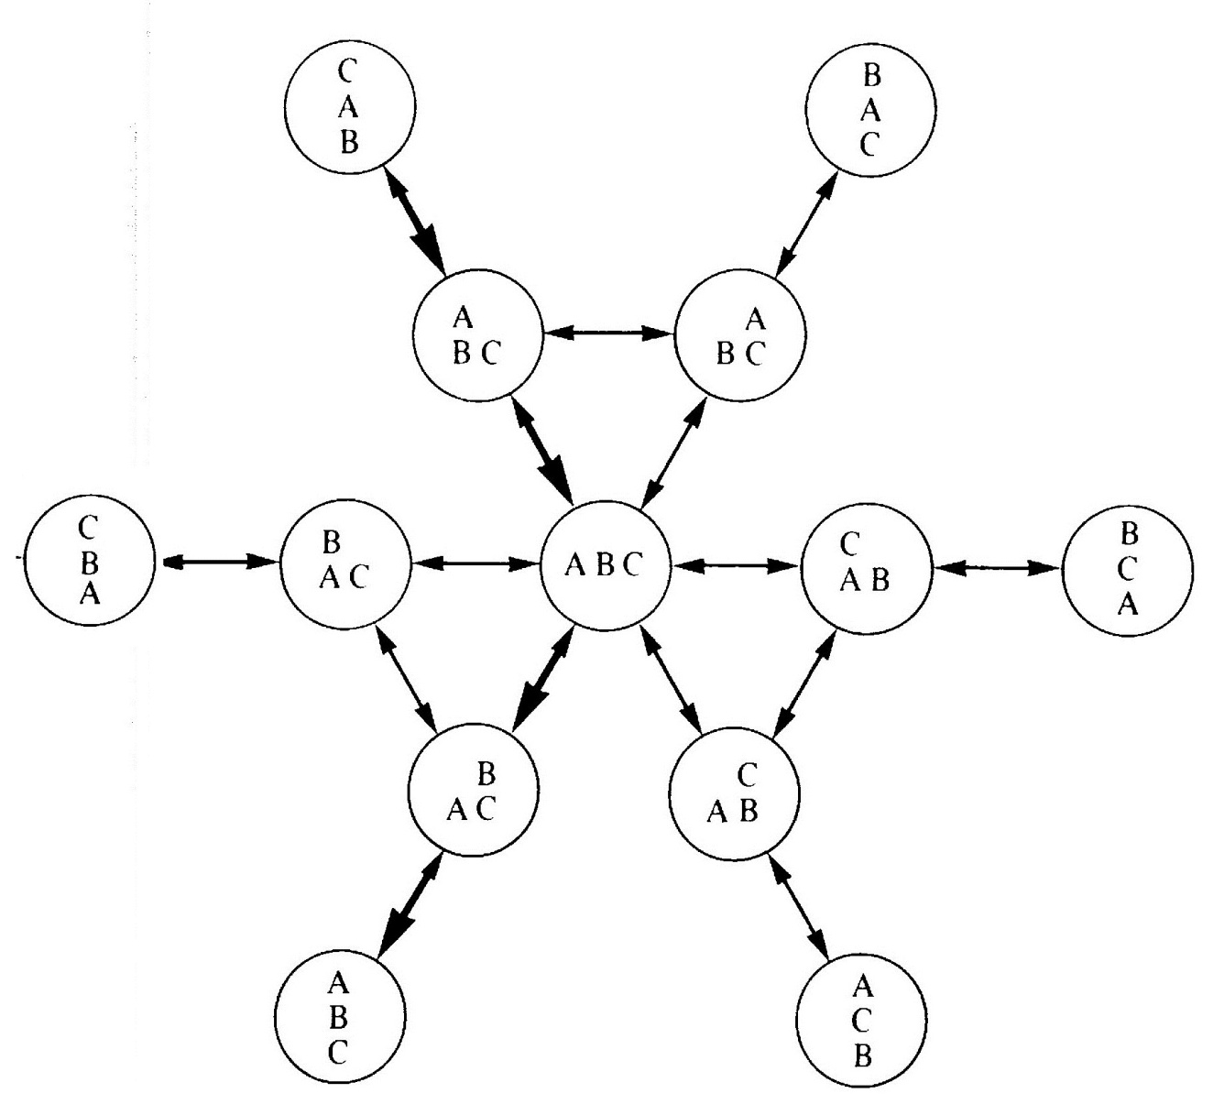
Esempio: grafo degli stati

Slide 5
Esempio: scrittura in Prolog
Stato iniziale:
[[c,a,b],[],[]]
Obiettivi:
[[a,b,c],[],[]]
[[], [a,b,c],[]]
[[],[], [a,b,c]]
Termine della ricerca di una soluzione:
goal(Situation):-
member([a,b,c], Situation).
Inizio:
solve([[c,a,b],[],[]], Situation))

Slide 6
Transizione di stato
Scrivere la
s(SituazioneA,SituazioneB)
che sia vera se SituazioneA e SituazioneB siano due rappresentazioni del mondo dei blocchi e ci sia una mossa ammessa tra SituazioneA e SituazioneB.

Slide 7
Transizione di stato
s([[A|RA],B,C],[RA,[A|B],C]).
s([[A|RA],B,C],[RA,B,[A|C]]).
…

Slide 8
Transizione di stato
Oppure..
s(S,[ST,[T1|S2]|OS]):-
del([T1|ST],S,S1),
del(S2,S1,OS).
del(X,[X|L],L).
del(X,[Y|L],[Y|L1]):-
del(X,L,L1).

Slide 9
Esercizio
Completare l’esempio usando i dati forniti nelle slide precedenti.
In Situation della query solve([[c,a,b],[],[]], Situation)) dovrà esserci la lista degli stati che portano dallo stato iniziale a uno degli stati obiettivo

Slide 10
Strategie di ricerca
Vediamo ora alcune delle strategie di ricerca maggiormente utilizzate
Depth-first search
Iterative Deepening
Breadth-first search

Slide 11
Depth-first search
L’idea che sta alla base di questo tipo di ricerca è la seguente:
Per trovare il percorso che rappresenta la soluzione, Sol, dato un nodo N, ed almeno un nodo obiettivo:
Se N è la l’obiettivo, allora Sol = [N], altrimenti
Se esiste un nodo connesso a N, detto N1, tale che esista una soluzione Sol1 da N1 ad un nodo obiettivo, allora Sol = [N | Sol1]

Slide 12
Depth-first search
solve(N,[N]):-
goal(N).
solve(N,[N|Sol1]):-
s(N, N1),
solve(N1, Sol1).

Slide 13
Problemi con la Depth-first search
La Depth-first search è estremamente semplice da implementare in Prolog, ma soffre di due grosse limitazioni/problemi:
In caso di loop nel grafo contenente gli stati del problema potrebbe non terminare mai
Non garantisce di trovare il cammino minore, ma, nel caso dovesse terminare, garantisce comunque di trovare una soluzione

Slide 14
Depth-first search (loop)
solve2( Node, Solution) :-
depthfirst2( [], Node, Solution).
depthfirst2( Path, Node, [Node | Path] ) :-
goal( Node).
depthfirst2( Path, Node, Sol) :-
s( Node, Node1),
not(member( Node1, Path)),
depthfirst2( [Node | Path], Node1, Sol).

Slide 15
Depth-first search (limite profondità)
solve3( Node, Solution, Max) :-
depthfirst3( Node, Solution, Max).
depthfirst3( Node, [Node], _) :-
goal( Node).
depthfirst3( Node, [Node | Sol], Maxdepth) :-
Maxdepth > 0,
s( Node, Node1),
Max1 is Maxdepth - 1,
depthfirst3( Node1, Sol, Max1).

Slide 16
Iterative Deepening
La Iterative Deepening è una forma di Depth First search con il limite di profondità eseguita in continuazione aumentando ogni volta la profondità di 1.
Permette di trovare la soluzione più corta a differenza della classica Depth First search
La Iterative Deepening riesce ad evitare i loop?

Slide 17
Breadth-first search
L’idea che sta alla base di questo tipo di ricerca è la seguente:
Data una lista di possibili percorsi:
Se la testa della prima lista è un obiettivo, allora quel percorso è la soluzione
Altrimenti rimuovi il primo percorso dalla lista dei candidati, genera tutti i percorsi che fanno uno step in più del percorso appena eliminato e inseriscili in coda alla lista dei percorsi candidati e analizza il percorso che ora si trova in testa alla lista dei possibili percorsi

Slide 18
Breadth-first search
solve4( Start, Solution) :-
breadthfirst( [ [Start] ] , Solution).
breadthfirst( [ [Node | Path] | _] , [Node | Path] ) :-
goal( Node).
breadthfirst( [Path | Paths] , Solution) :-
extend( Path, NewPaths),
append( Paths, NewPaths, Paths1),
breadthfirst( Paths1, Solution).
extend( [Node | Path], NewPaths) :-
bagof( [NewNode, Node | Path],
( s( Node, NewNode), not(member( NewNode, [Node | Path] )) ),
NewPaths),
!.
extend( Path, [] ).

Slide 19
Esercizio
Identificare le strategie di ricerca sottostanti:
find1(Node, [Node]):-
goal(Node).
find1(Node, [Node|Path]):-
s(Node, Node1),
find1(Node1, Path).
find2(Node, Path):-
append(Path, _, _),
find1(Node, Path).
find3(Node, Path):-
goal(Goal),
find3(Node, [Goal], Path]).
find3(Node, [Node|Path], [Node|Path]).
find3(Node, [Node2|Path2], Path):-
s(Node1, Node2),
find3(Node, [Node1, Node2|Path2], Path).

Slide 20
Esercizi
Implementare la Iterative Deepening
Implementare la Depth-first search che eviti i loop e che abbia anche il limite della profondità

